Slide 1
ELEKTRONİK BETON İZLEME SİSTEMİ (EBİS)
T.C. Kırklareli Valiliği Çevre ve Şehircilik Müdürlüğü

Slide 2
GİRİŞ
ELEKTRONİK BETON İZLEME PROJESİ
ÇEVRE VE ŞEHİRCİLİK BAKANLIĞI
VE
SAVUNMA SANAYİ BAŞKANLIĞI ( ASELSANNET)
TARAFINDAN YÜRÜTÜLMEKTEDİR.
Elektronik Beton İzleme Sistemi (EBİS)’nin hedefi;
Tüm ülke kapsamında yapı denetimine tabi binalardan beton döküm aşamasında, belirlenmiş olan standartlara uygun numunenin alınması
16 saat – 72 saat içerisinde şantiye çıkışı yapıldığının teyit edilmesi
Kürleme sürelerinin takip edilmesi
Laboratuvar ortamında basınç dayanım testlerinin yapılması
Kırım sonuçlarının doğru veriler ile raporlanması
Dışarıdan gelebilecek müdahaleleri önleyerek numunelerin takibini sağlamaktır.
EBİS
18 ARALIK 2018 TARİH VE 30629 SAYILI RESMİ GAZETEDE ÇIKAN TEBLİĞİ İLE ELEKTRONİK BETON SİSTEMİNİN KULLANIMI 25 ARALIK 2018 TARİHİNDE ÜLKE GENELİNDE YÜRÜRLÜĞE GİRDİ.
WEB ÜZERİNDEN KULLANIM
MOBİL UYGULAMA

Slide 3
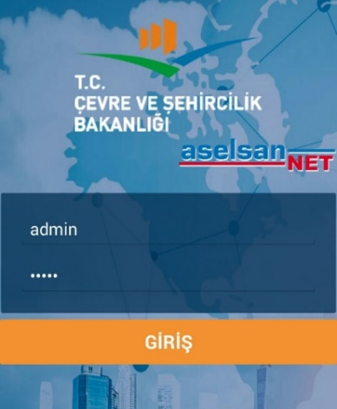
MOBİL KULLANIM VE
Yine Aselsannet tarafından mobil bir EBİS uygulaması yazılmış olup, tablet ve telefonlar üzerinden bağlanılabilecektir.
Uygulama android veya apple marketlerden ücretsiz indirilerek kişiye özel kullanıcı adı ve şifre ile kullanılmaktadır.
Mobil uygulama üzerinden numune alma, numune şahitliği, şantiye çıkışı ve kürleme işlemleri gerçekleştirilecektir.

Slide 4
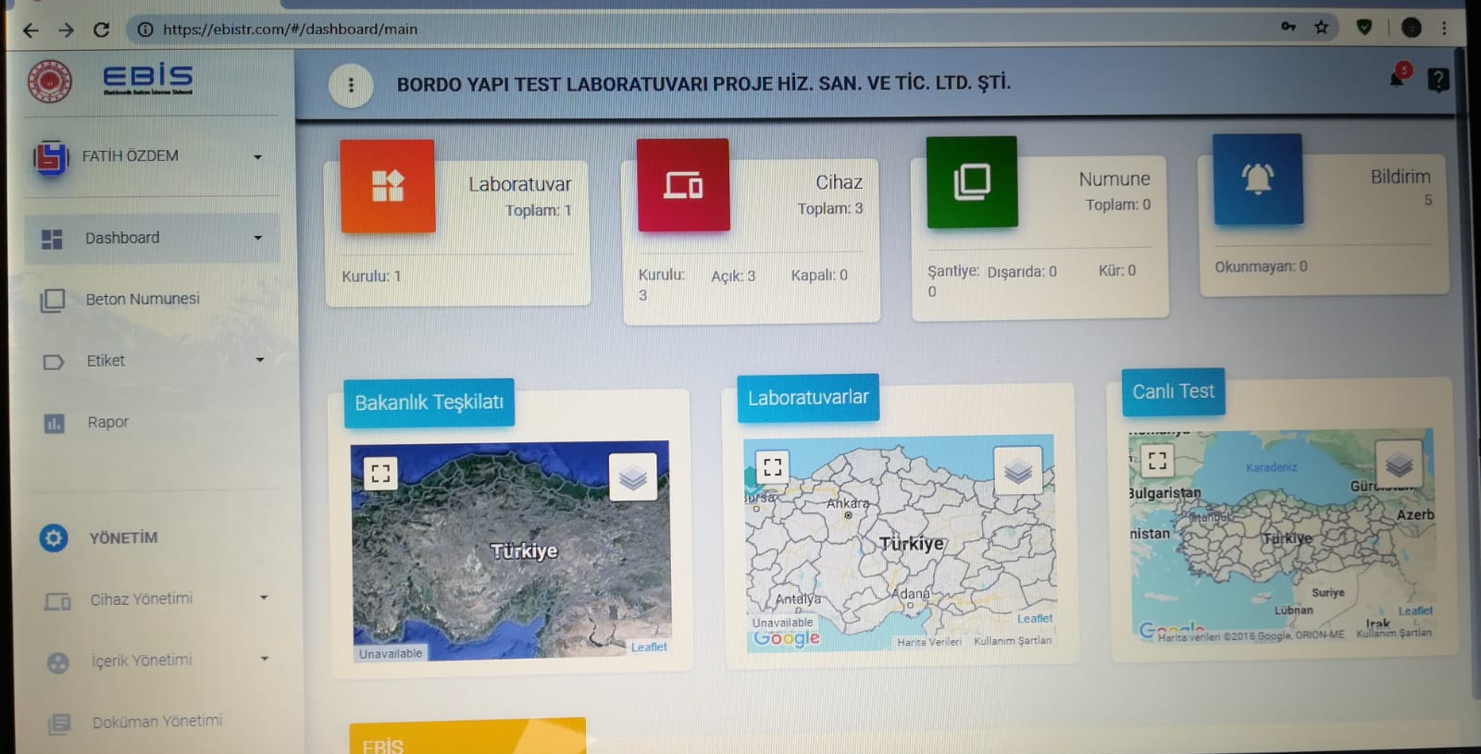
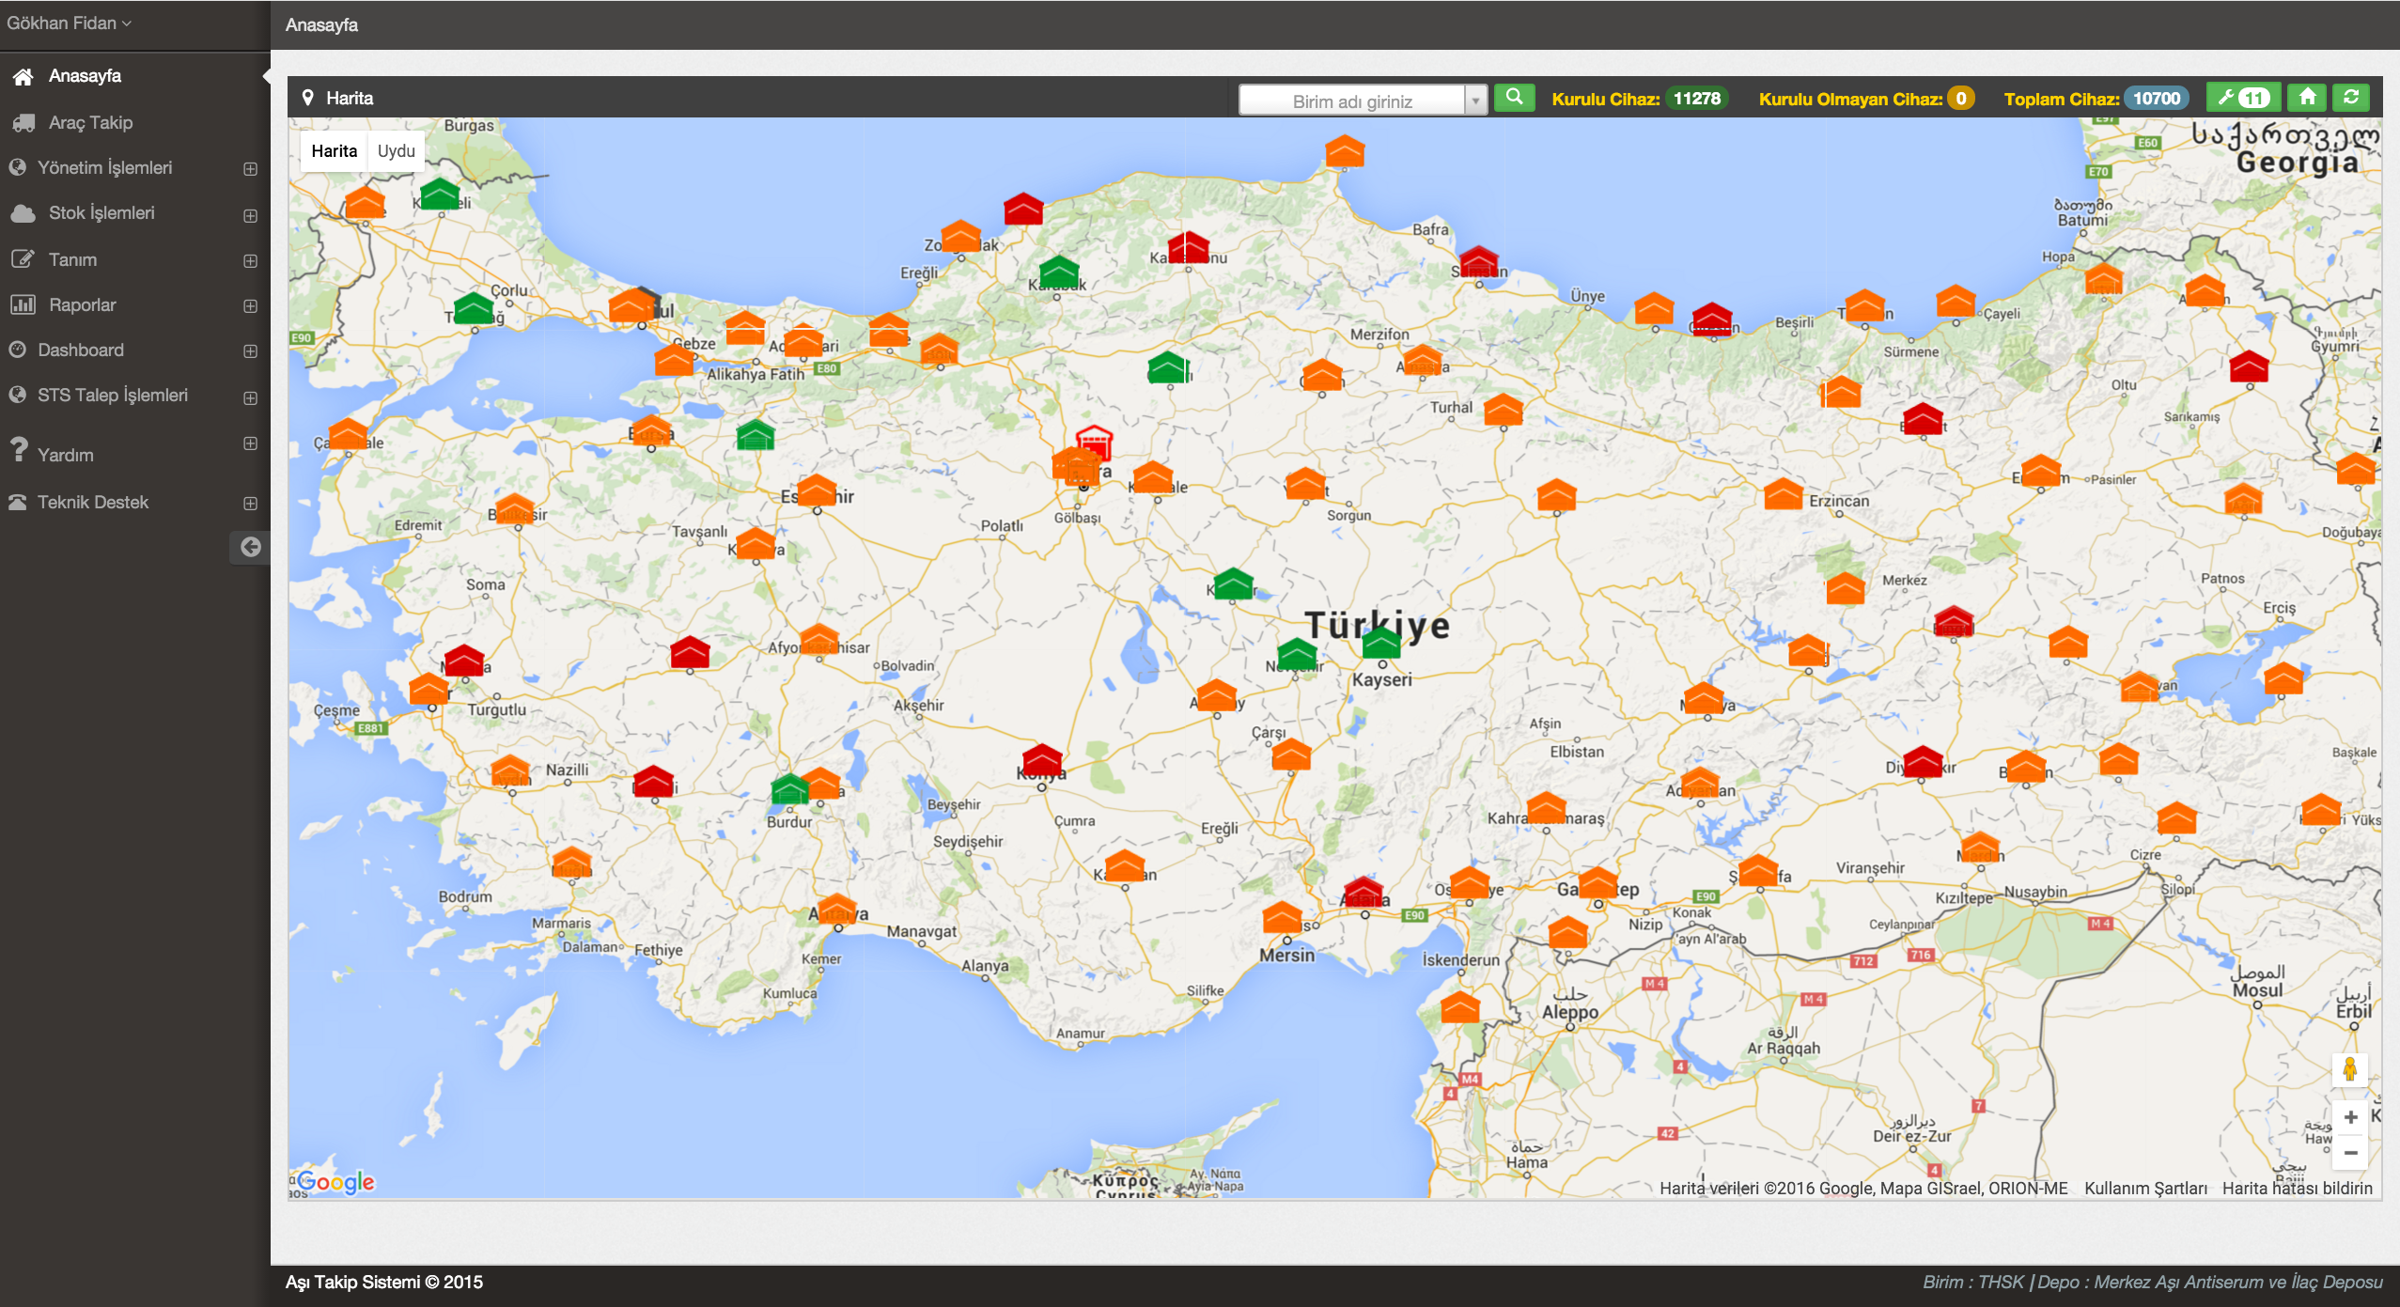
WEB ÜZERİNDEN KULLANIM (www.ebistr.com)
Bu sistem ile numune alma sürecine ilişkin konum, saat ve rapor bilgileri ile deney yapan ve numune alımına şahitlik eden kişi bilgileri elektronik ortamda tutulmakta olup, ülke geneli, il, ilçe, laboratuvar veya yapı bazlı denetlenebilmektedir.
Web üzerinden Bakanlığımıza, laboratuvar kullanıcılarına ve il müdürlüklerine sağlanacak roller ile Elektronik ortamda beton numuneleri anlık izlenebilecektir.

Slide 5
TEKNİK DESTEK (ASELSANNET 0850 644 32 47)
Beton numunelerinin kimliklendirilmesi aşamasında kullanılacak olan UHF RFID etiketlerin tamamı hizmet süresince Savunma Sanayi Başkanlığı (Aselsannet)vasıtasıyla sağlanacaktır.
Beton numuneleri alım süreçlerinde kullanılmak üzere laboratuvar firmalarınca kullanılacak olan RFID el terminalleri ile kırım cihazı ve kırım cihazı üzerinde bulunan RFID okuyucular, Savunma Sanayi Başkanlığı (Aselsannet) vasıtasıyla temin edilecektir.
Cihaz kalibrasyon hizmetleri ASELSANNET tarafından ücretsiz yapılacaktır.
Laboratuvarların EBİS ile ilgili her türlü soru, görüş ve bilgi talepleri ile arıza aktarımlarını sağlayabilmeleri amacı ile çağrı merkezi (0850 644 32 47)hizmeti sağlanacaktır.
Gerektiğinde Yapı Denetim Sistemi Uygulama yazılımının Bakım, İyileştirme ve Geliştirme işi konusunda destek verilecektir.

Slide 6
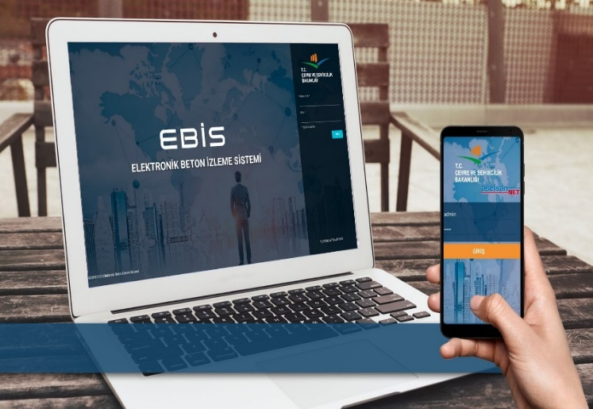
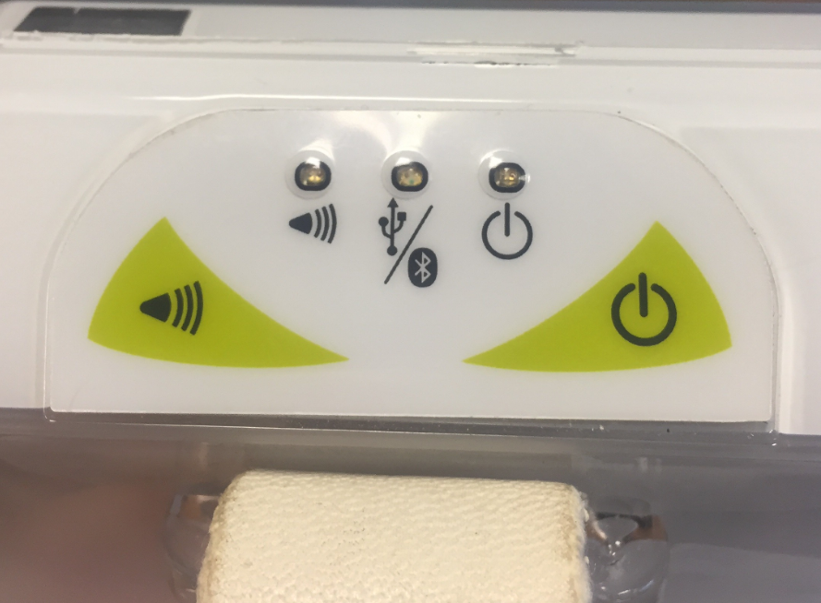
ELEKTRONİK BETON İZLEME PROJESİ İŞLEM ADIMLARI
1-ÇİP SİPARİŞİ
YAPI DENETİM KURULUŞU TARAFINDAN, ASELSANNET’E SİPARİŞ EDİLEN ÇİPLER LABORATUVAR FİRMASI TARAFINDAN UYGULAMA ÜZERİNDEN ETİKET TESLİM ALMA BUTONU OKUTULARAK PAKET HALİNDE TESLİM ALINIR.
2-ŞANTİYEDEN NUMUNE ALIMI VE NUMUNE ŞAHİTLİĞİ
LABORATUVAR NUMUNE ALMA ELEMANI TARAFINDAN ALINAN NUMUNELER ÇİPLER KONULUR, EL TERMİNALİ İLE OKUTULARAK MOBİL UYGULAMA ÜZERİNDEN BİLGİ GİRİŞLERİ YAPILIR VE İLGİLİ YAPI DENETİM PERSONELİ TARAFINDAN MOBİL UYGULAMA ÜZERİNDE NUMUNE ŞAHİTLİĞİ YAPILIR.
3-ŞANTİYEDEN NUMUNE ÇIKIŞI VE KÜRLEME
LABORATUVAR PERSONELİ TARAFINDAN 16-72 SAAT ARASINDA NUMUNENELER EL TERMİNALİ İLE OKUTULUP MOBİL UYGULAMA ÜZERİNDEN ŞANTİYE ÇIKIŞI YAPILIR. LABORATUVARA GÖTÜRÜLEN NUMUNELER İÇİN MOBİL UYGULAMA ÜZERİNDEN KÜRLEME GİRİŞİ YAPILARAK NUMUNELER KÜR HAVUZU/ODASINA YERLEŞTİRİLİR
4-LABORATUVAR DENEY SÜRECİ
NUMUNELER 7 VE 28. GÜNLERDE BETON PRESİNE OKUTULARAK KIRIMI YAPILIR VE RAPORLANIR.
5-NUMUNE İZLEME SÜRECİ
NUMUNELERİN HER SÜRECİ BAKANLIĞIMIZ VE İLGİLİ LABORATUVAR TARAFINDAN İZLENEBİLMEKTEDİR

Slide 7
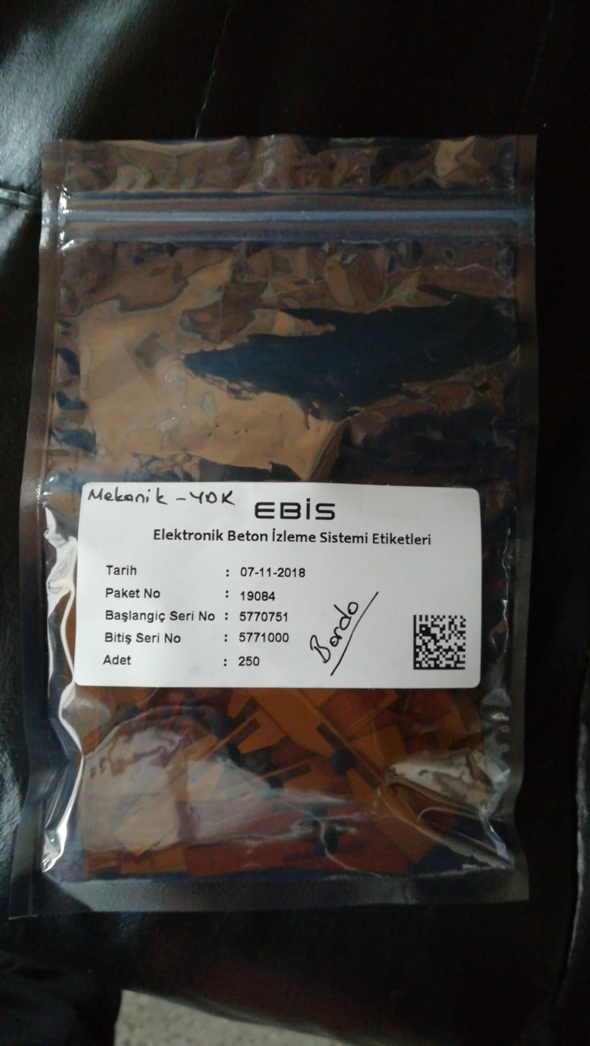
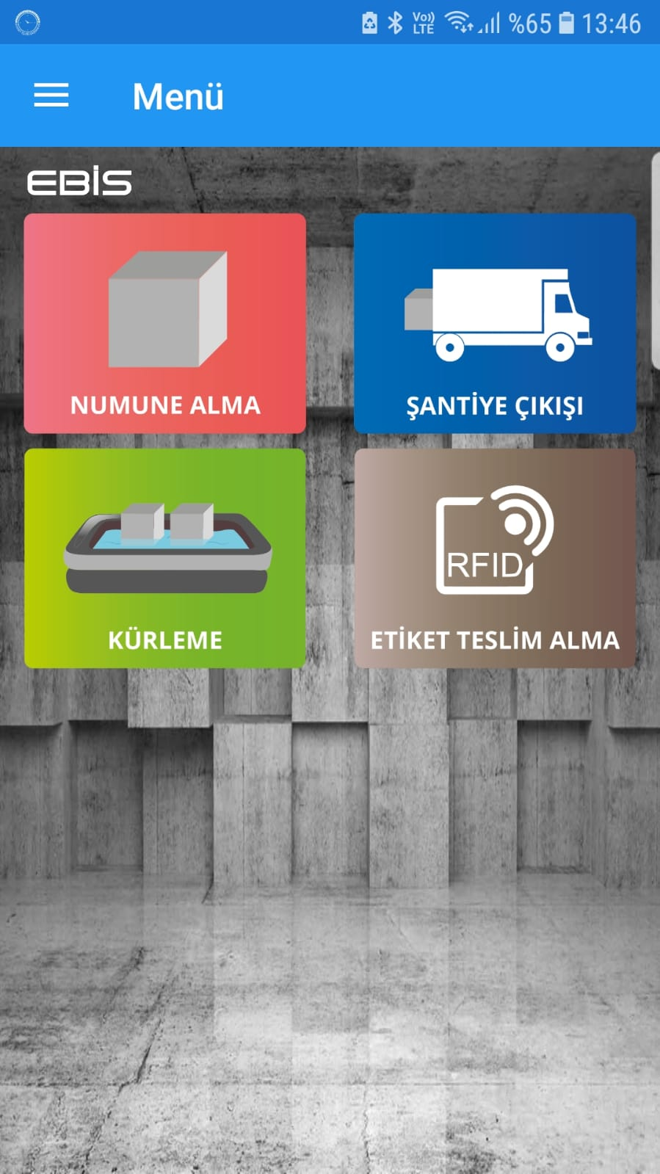
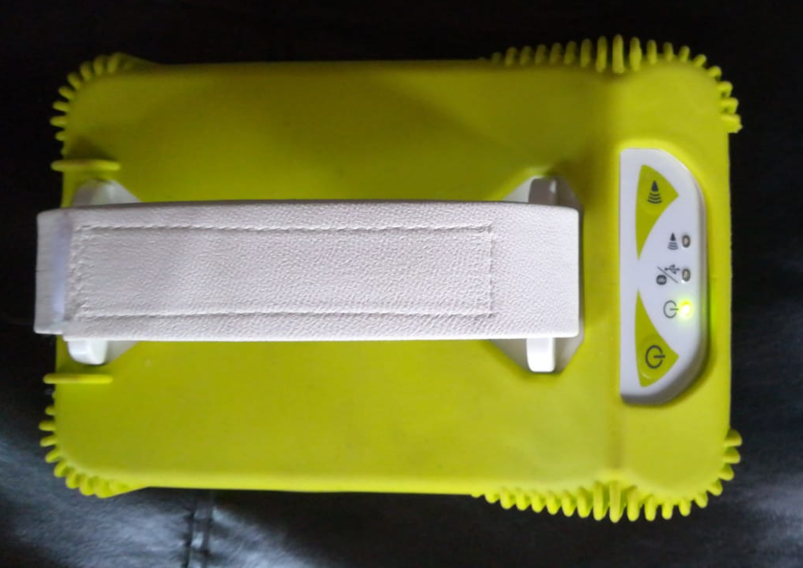
1-ÇİP SİPARİŞİ
YAPI DENETİM KURULUŞU TARAFINDAN, ASELSANNETE SİPARİŞ EDİLEN ÇİPLER LABORATUVAR FİRMASI TARAFINDAN TESLİM ALINARAK UYGULAMA ÜZERİNDEN (ETİKET TESLİM ALMA BUTONU İLE) PAKET HALİNDE OKUTULARAK KAYIT ALTINA ALINIR.

Slide 8
2-ŞANTİYEDEN NUMUNE ALIMI VE NUMUNE ŞAHİTLİĞİ

Slide 9
2.1 -EBİS MOBİL UYGULAMA / NUMUNE ALMA

Slide 10
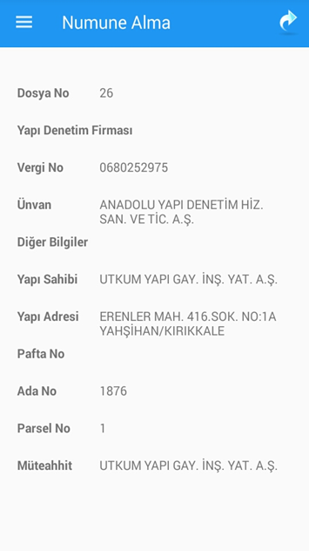
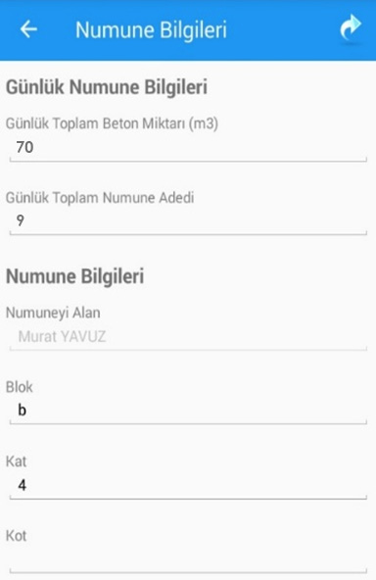
2.2-EBİS MOBİL UYGULAMA / NUMUNE ALMA

Slide 11
2.3-EBİS MOBİL UYGULAMA / NUMUNE ŞAHİTLİĞİ

Slide 12
3-ŞANTİYEDEN NUMUNE ÇIKIŞI VE KÜRLEME

Slide 13
3.1-EBİS MOBİL UYGULAMA /ŞANTİYE ÇIKIŞ MODÜLÜ VE KÜRLEME

Slide 14
4-LABORATUVAR DENEY SÜRECİ

Slide 15
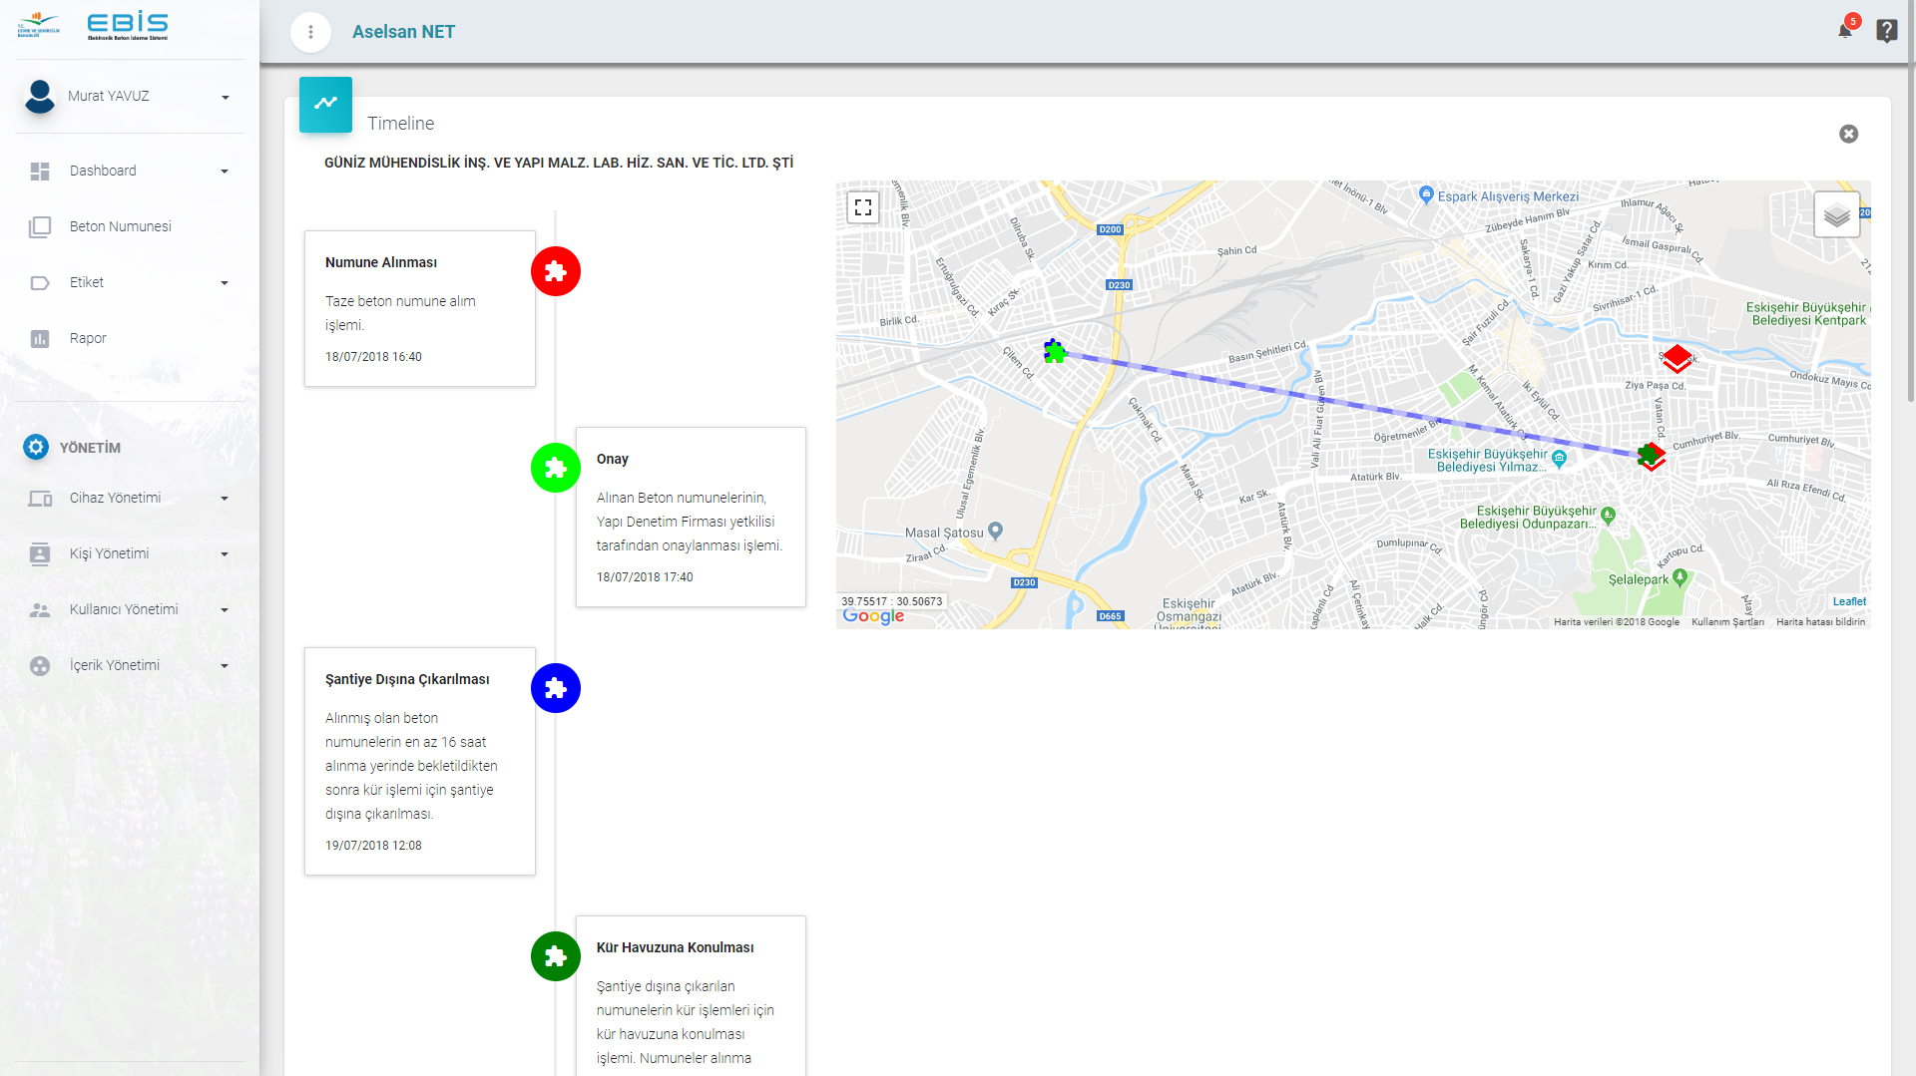
5-NUMUNE İZLEME SÜRECİ
EBİS Merkezi İzleme Yazılımı üzerinden numunenin hangi aşamalardan geçtiği ve hangi konumlarda işlem gördüğü izlenebilir.

Slide 16
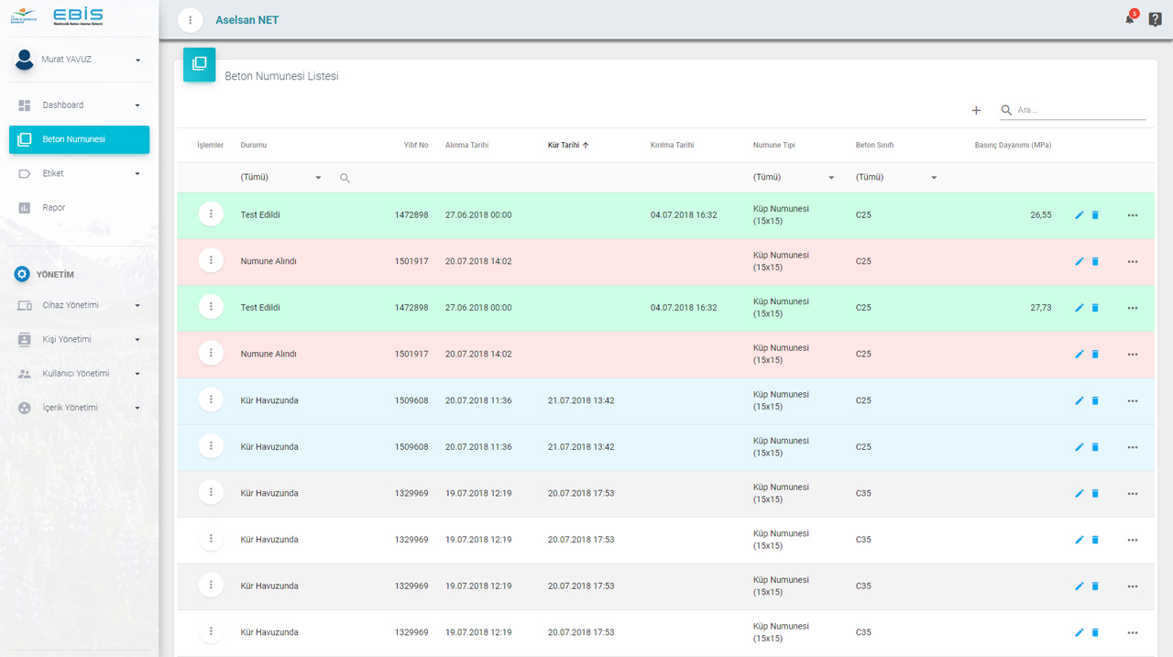
5.1-NUMUNE İZLEME SÜRECİ
RFID kimliklendirilen beton numuneleri EBİS Merkezi Yazılım üzerinden de görüntülenir.

Slide 17
TEŞEKKÜR EDERİM

